Slide 1
PROGRAMOZÁS
EFOP-3.2.15–VEKOP-17-2017-00001
„A köznevelés keretrendszeréhez kapcsolódó mérés-értékelés és digitális fejlesztések, innovatív oktatásszervezési eljárások kialakítása, megújítása”

Slide 2
A programozás
A programozás az a képesség, amely révén a számára érthető nyelven beszélhetünk a számítógéphez olyan nyelvtan és szintaxis segítségével, amelyet követve a számítógép számunkra hasznos feladatokat hajt végre.
-- http://www.szak.hu/konyvek_htm/sample_chapters/begprog/chap1.pdf

Slide 3
Az algoritmus, algoritmikus gondolkodás
Az algoritmus egy olyan utasítássorozat, amelynek célja egy probléma megoldása, vagy egy feladat elvégzése. Algoritmus lehet pl. egy recept is, hiszen előre megszabott, egymás után következő lépésekkel magyarázza el, hogy pontosan hogyan készül el egy étel.

Slide 4
Algoritmusok a hétköznapokban
Receptek
Szabályok matematikában, fizikában, kémiában, nyelvtanban …
Reggeli rutin
...

Slide 5
Mit lehet programozni?
Programozás a hétköznapokban

Slide 6
Háztartási gépek
Mosógép
Mosogatógép
Riasztó
Sütő
Okosotthon-megoldások

Slide 7
Robotok a hétköznapokban
Padlórobotok
micro:bit
Lego
Drón
...

Slide 8
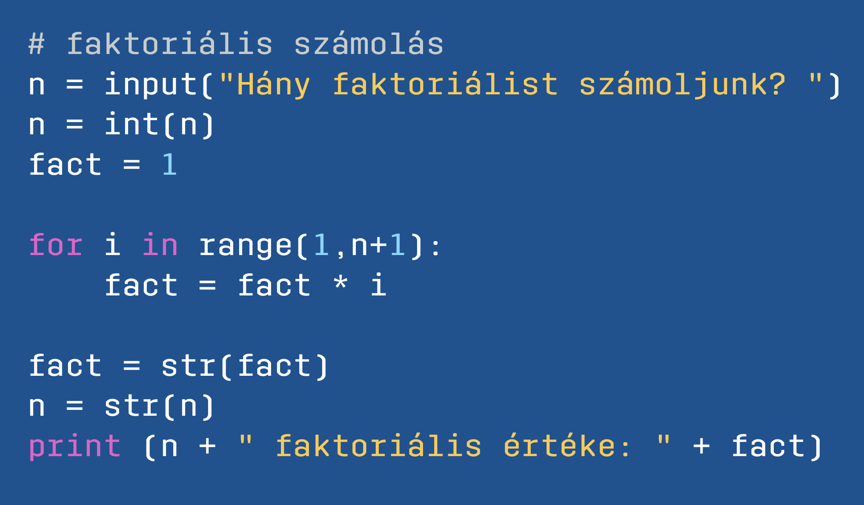
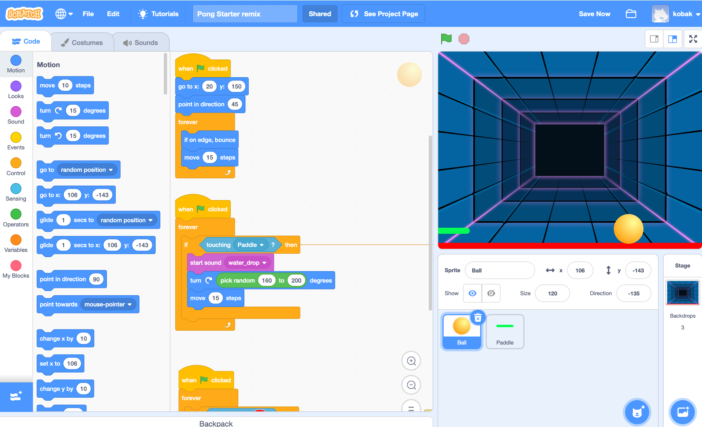
Hogyan programozunk?
Élő szó
Blokkprogramozás
Kód

Slide 9
Blokkprogramozás

Slide 10
Mi a helyzet, ha nincs...
...számítógép?
...robot?
...hiány semmiben?

Slide 11
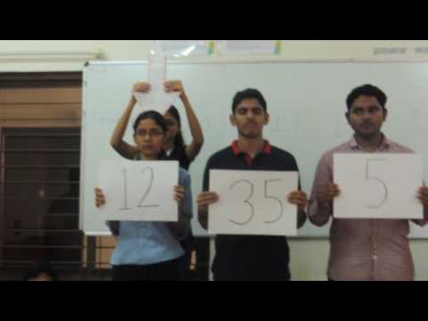
Ha nincs számítógép („unplugged” programozás)

Slide 12
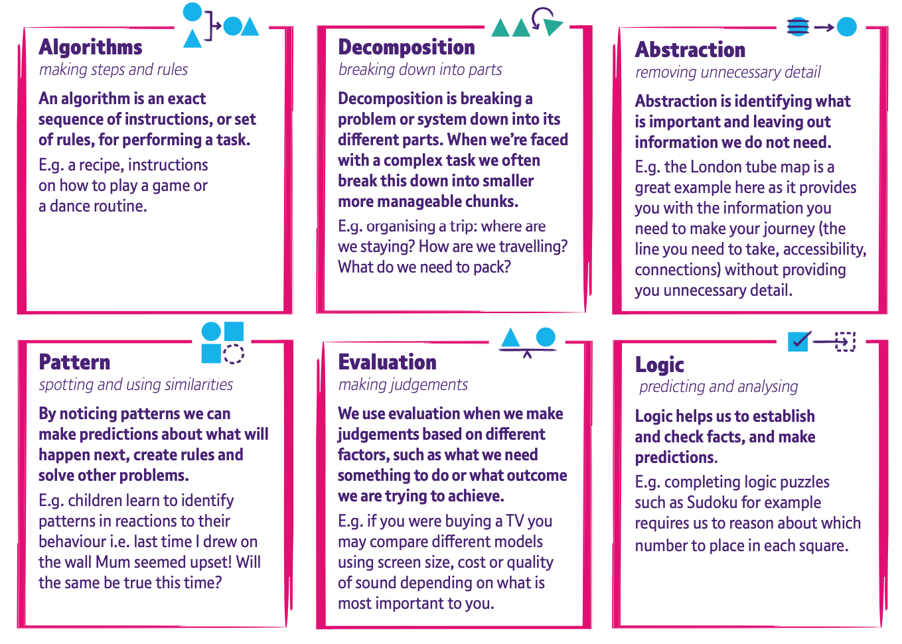
Ha nincs robot, ha van robot
https://www.barefootcomputing.org

Slide 13
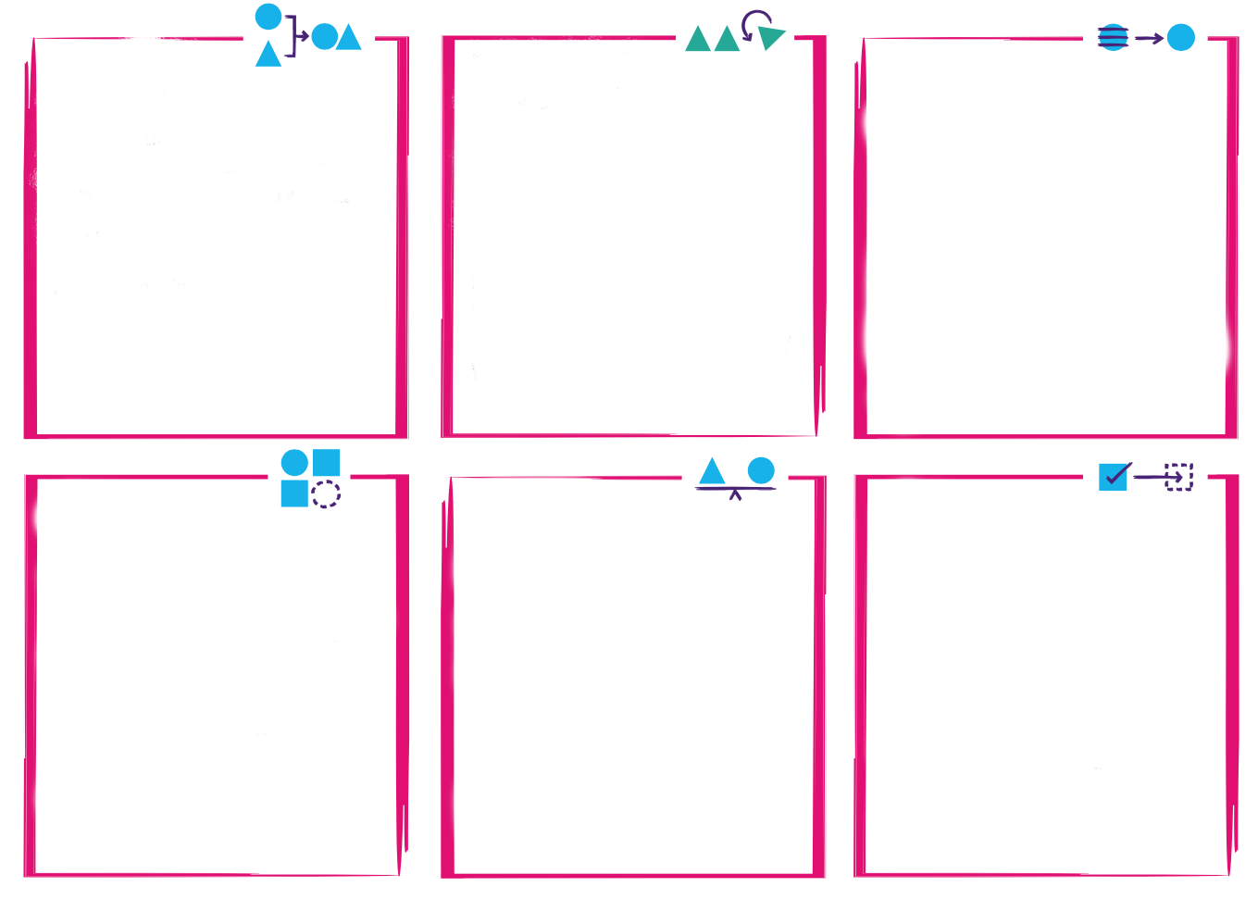
Ha nincs robot, ha van robot
Algoritmus,
pontos utasítássorozat a feladat végrehajtására.
Felbontás,
a komplex probléma jól kezelhető kis részekre bontása.
Absztrakció,
megtalálni a fontos részeket és elhagyni a lényegtelen információkat.
Minták,
Ismerjük fel a mintákat, ismétlődéseket, amikre szabályokat alkothatunk.
Értékelés,
különböző szempontok szerint elemezzük a problémát, értékeljük az eredményt.
Logika,
értelmezzük a rendszert, ami alapján következtetéseket vonhatunk le.

Slide 14
KÖSZÖNÖM A FIGYELMET!
EFOP-3.2.15–VEKOP-17-2017-00001
„A köznevelés keretrendszeréhez kapcsolódó mérés-értékelés és digitális fejlesztések, innovatív oktatásszervezési eljárások kialakítása, megújítása”

